Slide 1




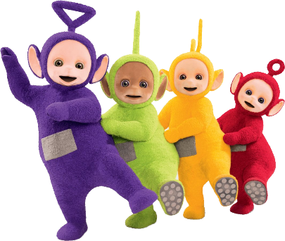



프로젝트 이름
Team. Jo2eeRum

Slide 2
INDEX
제작개요
01
texttexttexttexttexttexttexttext
제작과정
02
오류개선
03
영상 및 형상관리
04

Slide 7
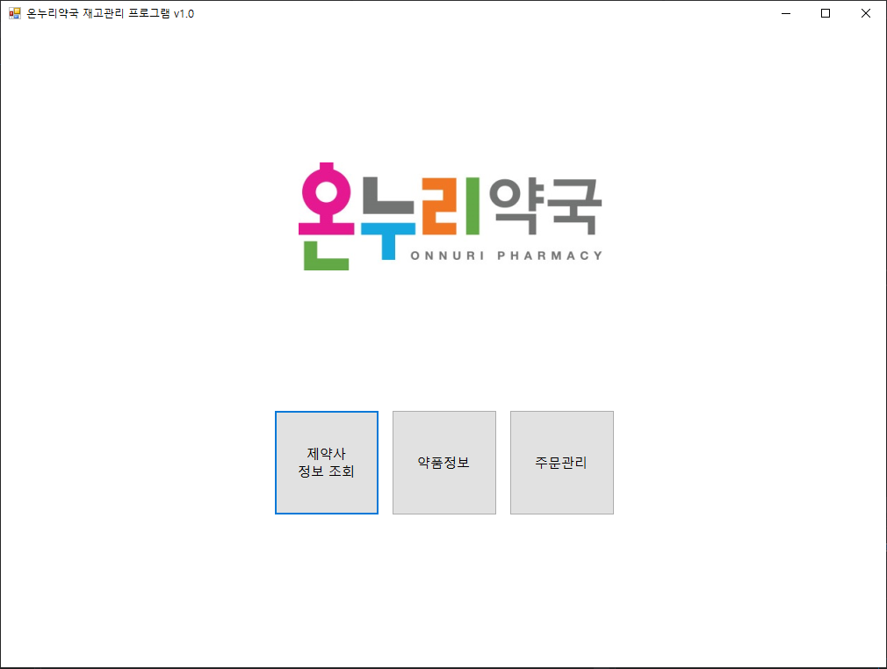

Slide 8
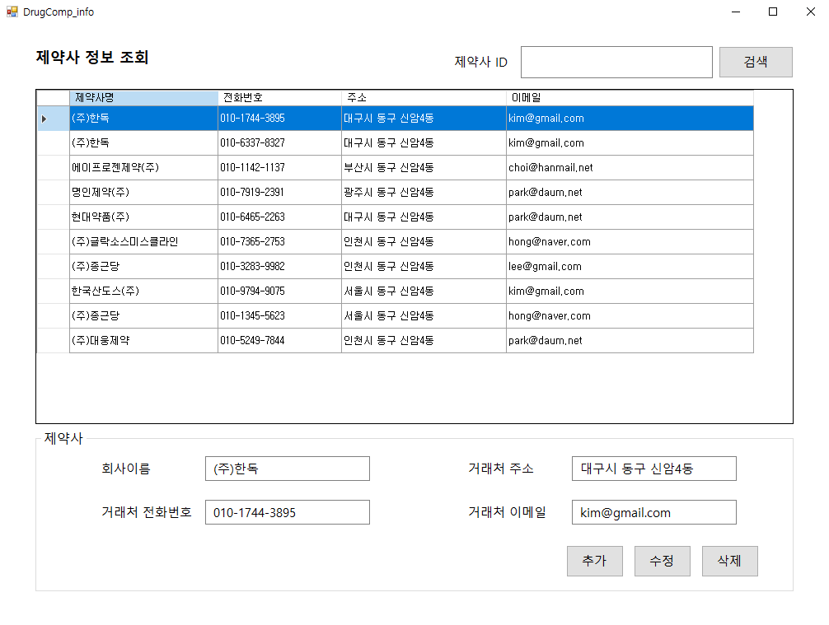

Slide 9
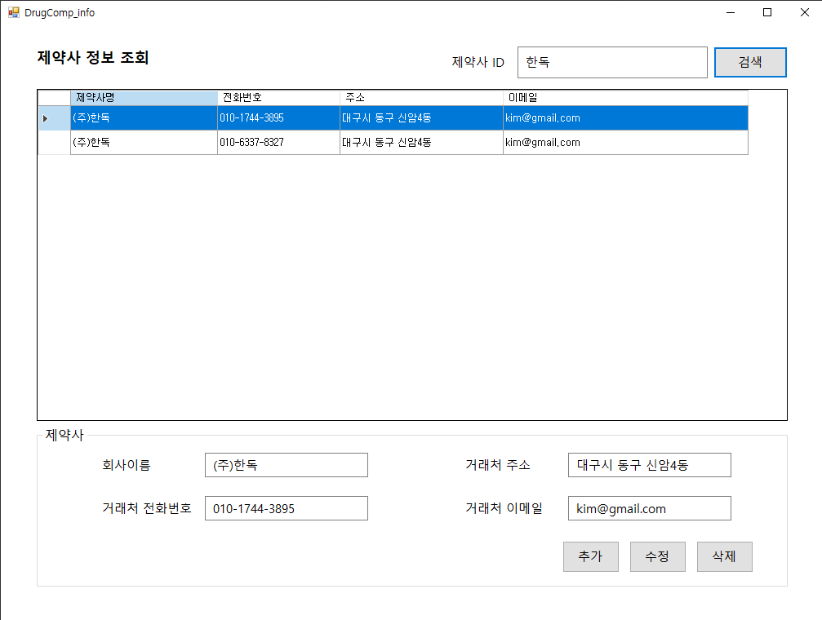

Slide 10
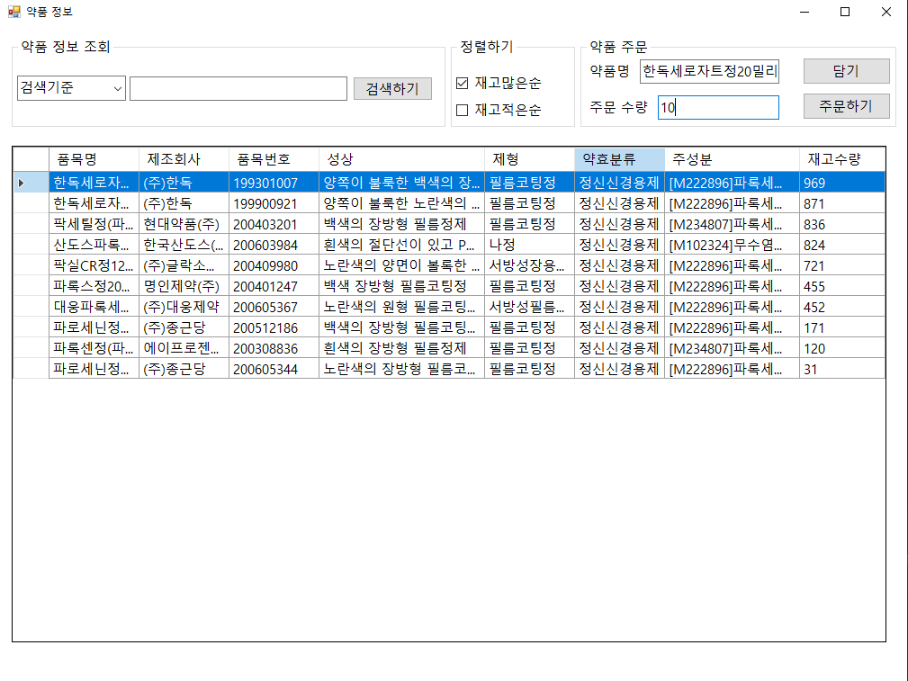

Slide 11
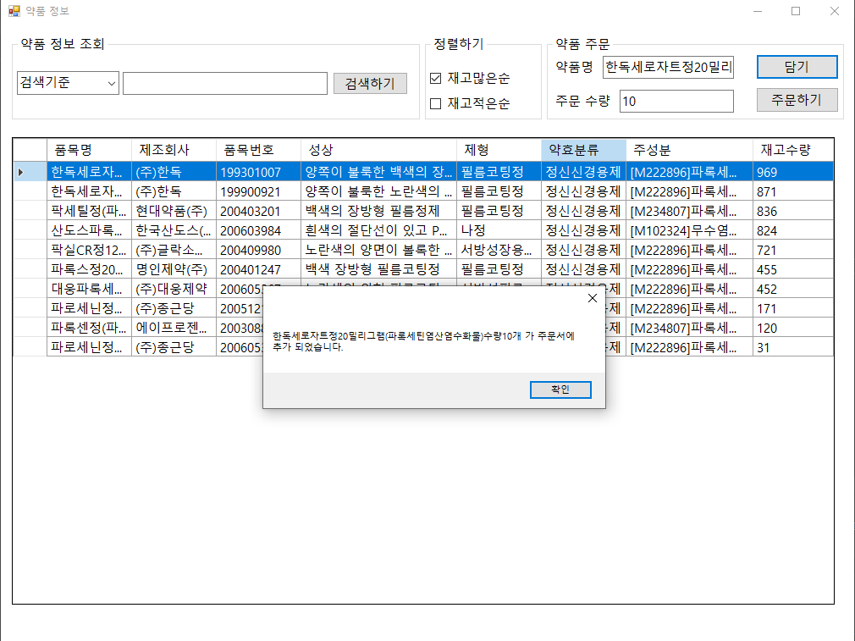

Slide 12
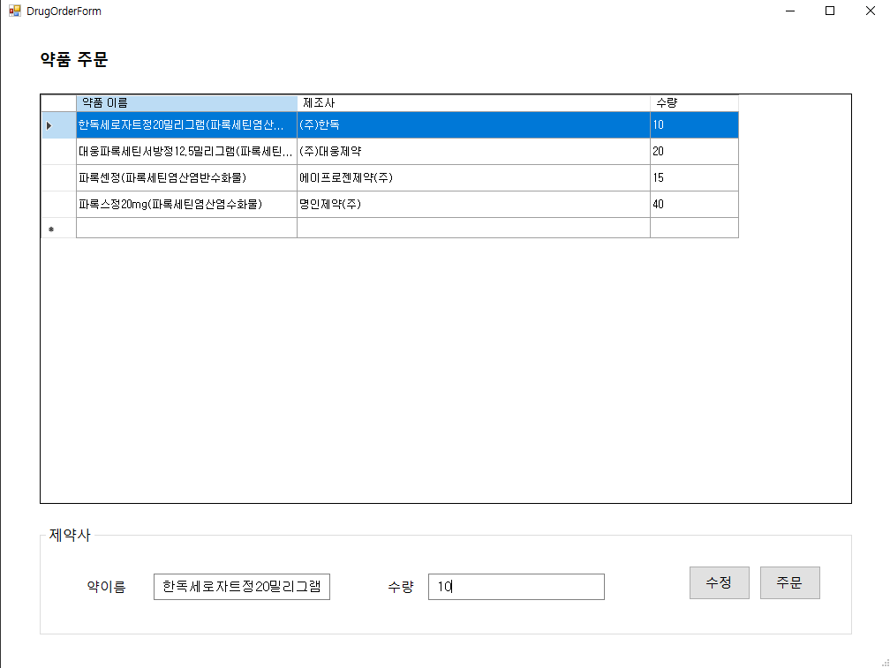

Slide 13
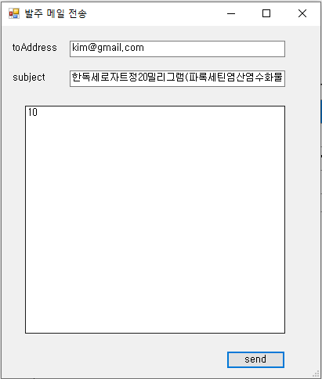

Slide 14
논의 및 고찰
중간제목중간제목중간제목 내용내용내용내용 내용내용내용내용내용 내용내용내용내용내용 내용
중간제목중간제목중간제목 내용내용내용내용 내용내용내용내용내용 내용내용내용내용내용 내용

Slide 15
자료 (삭제 금지)

Slide 16


